Slide 1

O Corpo como Templo do Espírito Santo
Lição 4

Slide 2
TEXTO ÁUREO
"Ou não sabeis que o nosso corpo é o templo do Espírito Santo, que habita em vós, proveniente de Deus, e que não sois de vós mesmos? (1 Co 6.19)

Slide 3
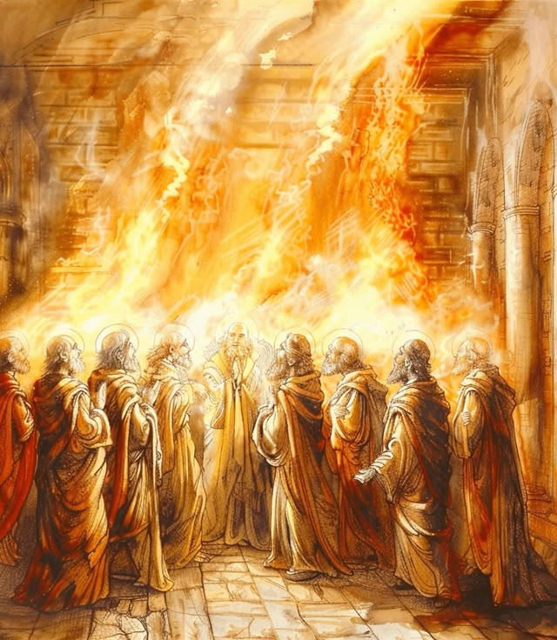
O pecado trouxe morte e corrupção.
Cristo veio para redimir corpo, alma e espírito.
Agora o Espírito Santo habita no templo que é o corpo humano.
“Santificação é o cuidado do templo onde Deus decidiu morar.”

Slide 4
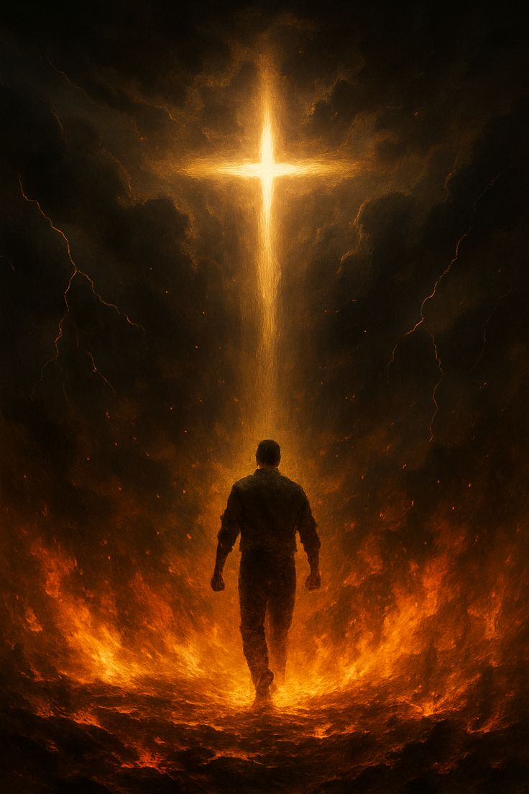
O CORPO REDIMIDO
“A obra redentora transforma o corruptível em incorruptível.” (1Co 15.53)
O corpo, antes instrumento do pecado, é agora instrumento da justiça. Rm 6.13

Slide 5
PROPRIEDADE DIVINA
“Fostes comprados por bom preço.” (1 Co 6.20)
Somos posse de Cristo
O Espírito Santo sela a propriedade (Ef 1.13).
Ser templo é ter dono — Cristo habita onde reina.

Slide 6
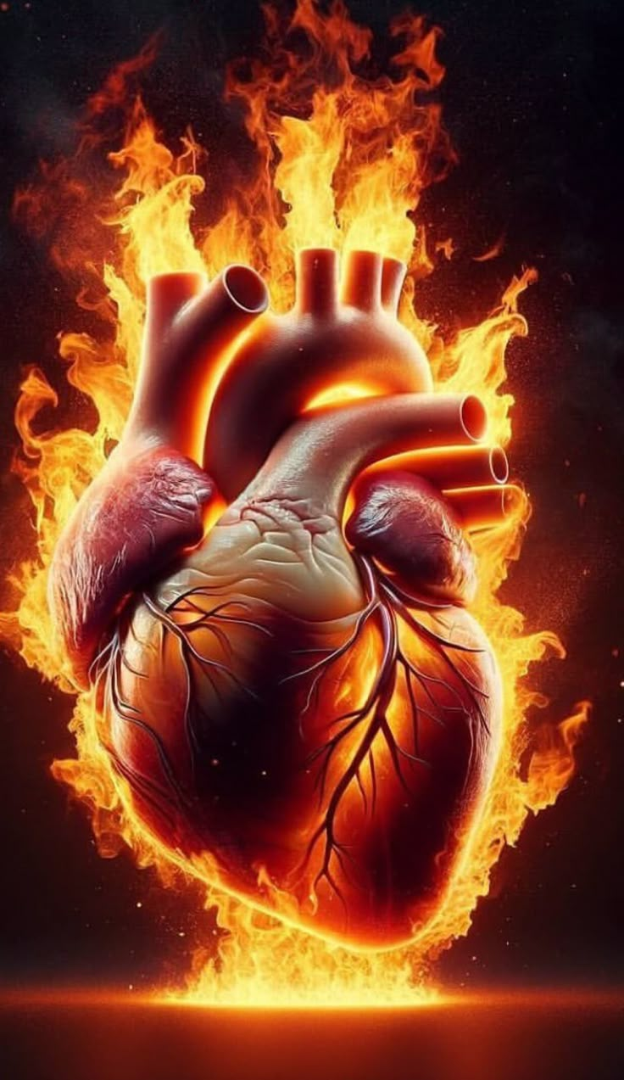
A HABITAÇÃO DO ESPÍRITO
“Habita convosco e estará em vós.” (Jo 14.17)
Antes: Presença externa.
Agora: Presença interna e permanente.
Deus não visita, Ele habita.

Slide 7
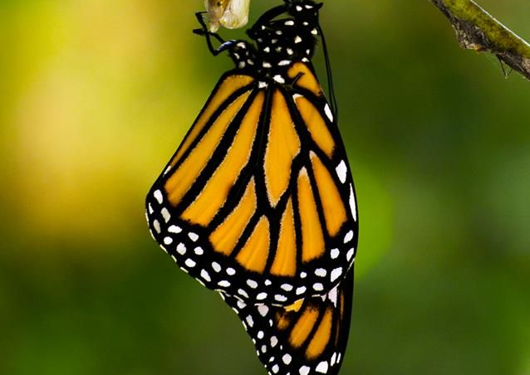
A REGENERAÇÃO
Etapas:
Convencimento (Jo 16.8)
Conversão (At 3.19)
Justificação (Rm 5.1)
Regeneração (Tt 3.5)
Santificação (1 Ts 4.3)
“Se alguém está em Cristo, nova criatura é.” (2 Co 5.17)

Slide 8
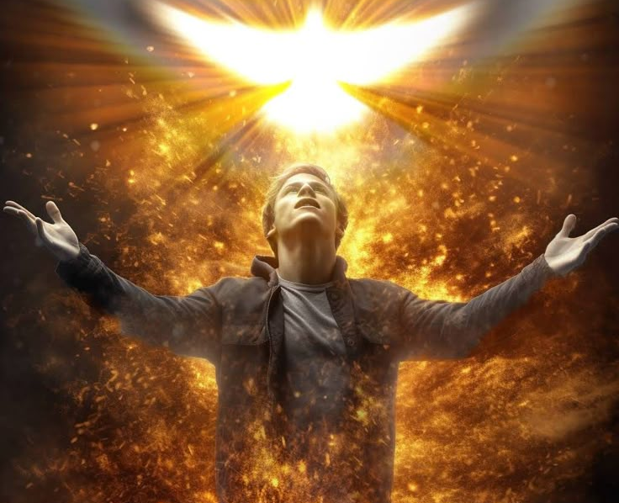
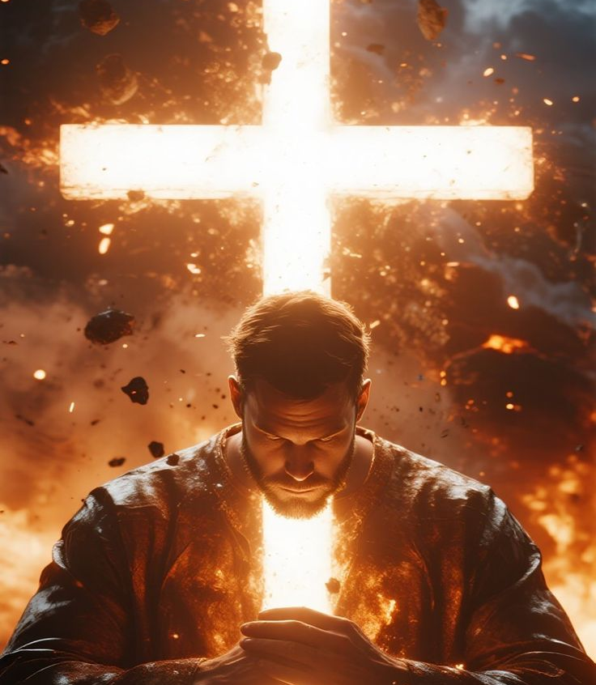
SANTIFICAÇÃO CONTÍNUA
“O mesmo Deus vos santifique em tudo.” (1 Ts 5.23)
Posicional
Progressiva
Plena
Santidade parcial é incoerência espiritual.

Slide 9
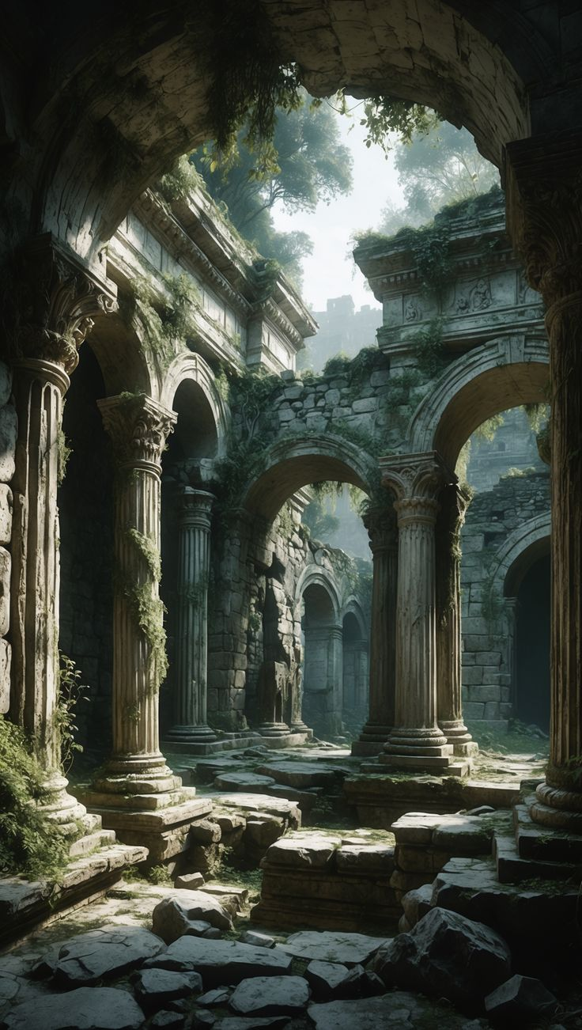
A IGREJA DE CORINTO
Rica em dons, pobre em caráter.
“Não sabeis vós?” – repreensão aos maduros que viviam como meninos.
A carnalidade profanava o templo espiritual.

Slide 10
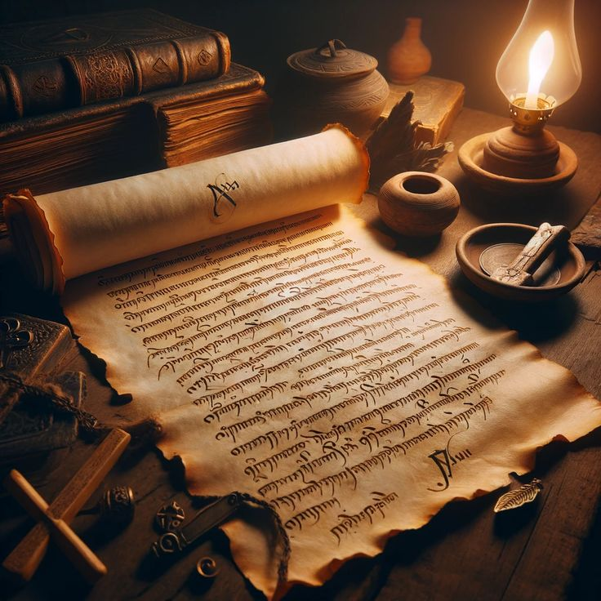
DISCUSSÕES EM CORINTO
Pais da Igreja como Clemente de Roma e Tertuliano relatam práticas indecorosas e confusão doutrinária.
Paulo escreve para restaurar a consciência da santidade corporal.

Slide 11

ENSINO DESDE O ÉDEN
“E fez o Senhor Deus vestes de peles...” (Gn 3.21)
As folhas de figueira (autossuficiência) foram substituídas pelo sacrifício.
Deus ensina: o corpo deve ser coberto e preservado, não exposto e profanado.

Slide 12
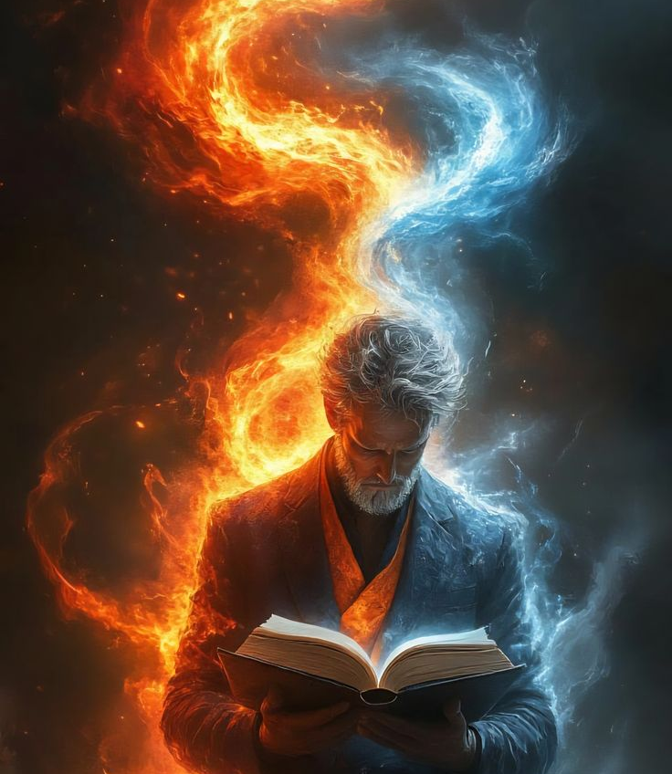
DOMÍNIO DO ESPÍRITO
“O corpo é para o Senhor, e o Senhor para o corpo.” (1 Co 6.13)
Membros de Cristo (1 Co 6.15)
Templo de Deus vivente (2 Co 6.16)
Fruto > Dom — Paulo valoriza caráter sobre carisma.

Slide 13
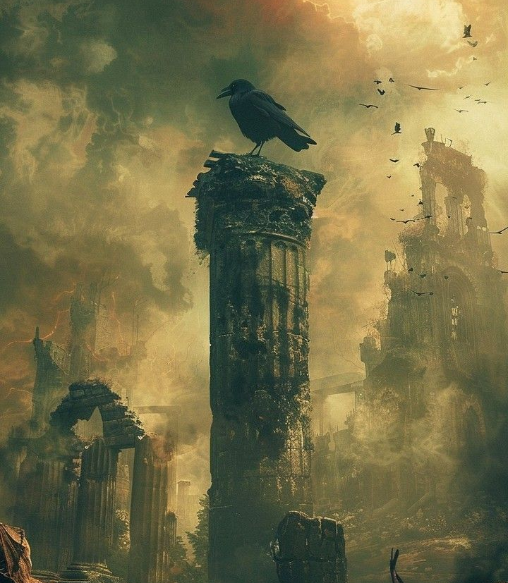
SOFRIMENTOS DO TEMPLO CORROMPIDO
Sl 32.2-5; Sl 51.4; 1Co 3.17; 1Co 5.1-5; 1Co 6.18
Matthew Henry comenta:
“Quem profana o templo da alma, perde o brilho da comunhão.”

Slide 14
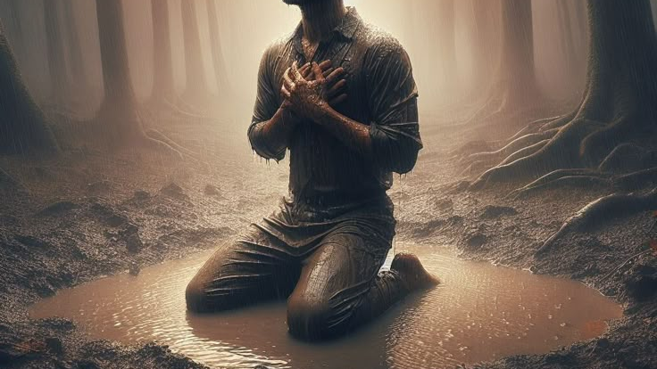
ARREPENDIMENTO E RESTAURAÇÃO
“Purifica-me, e ficarei mais alvo que a neve.” (Sl 51.7)
O arrependimento genuíno restaura o altar interior.
Sem arrependimento, o templo permanece vazio.

Slide 15
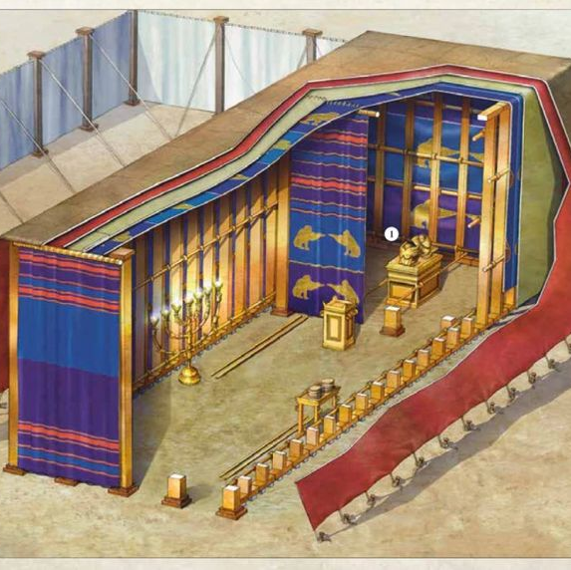
O TABERNÁCULO COMO FIGURA
Pátio — Corpo
Lugar Santo — Alma
Santo dos Santos — Espírito
O fogo no altar representa o Espírito no coração humano.

Slide 16
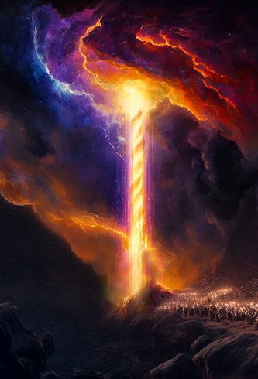
UM TABERNÁCULO GUIADO
“A nuvem do Senhor repousava sobre o tabernáculo.” (Êx 40.38)
Hoje, o Espírito é essa nuvem que guia o crente.
A presença orienta cada passo e decisão.

Slide 17
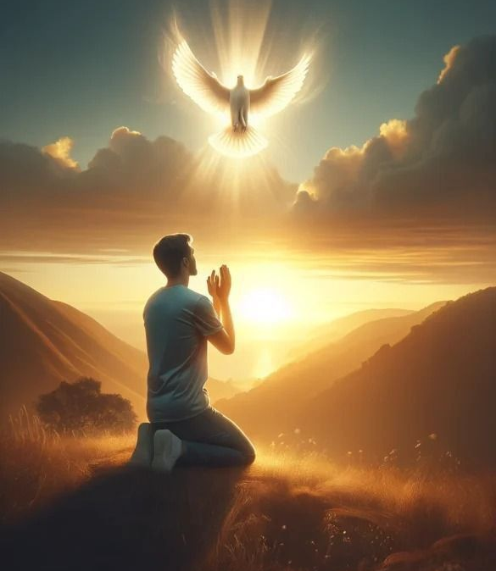
PRESERVANDO A PRESENÇA
Como manter a nuvem sobre o templo?
Obediência
Santidade
Sensibilidade à voz do Espírito
Jo 14.23; Ef 4.30

Slide 18
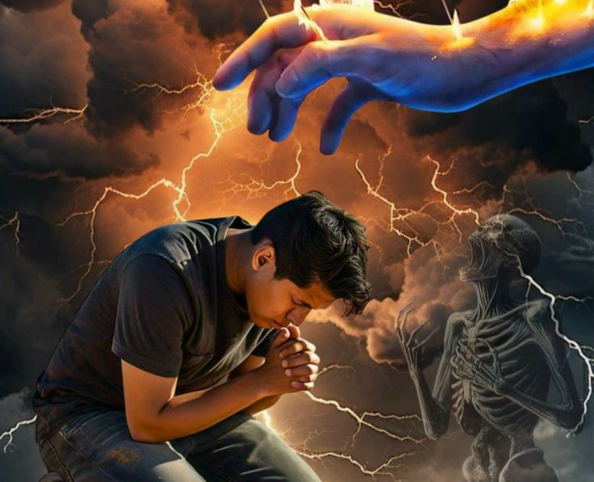
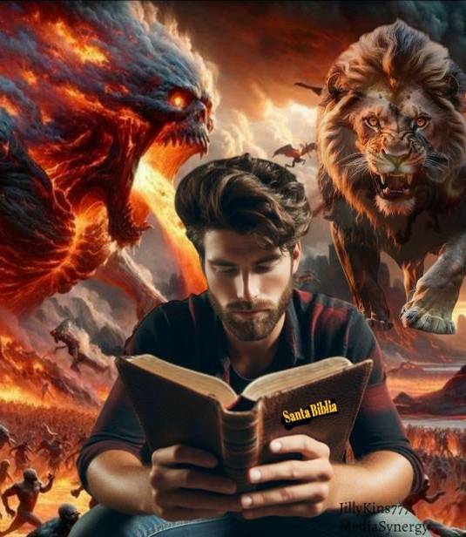
PECADOS CONTRA O TEMPLO
“Fugi da prostituição...” (1 Co 6.18)
“Porneia” = prostituição, fornicação, impureza sexual.
“Pheugo” = fugir ativamente — ação humana necessária.

Slide 19
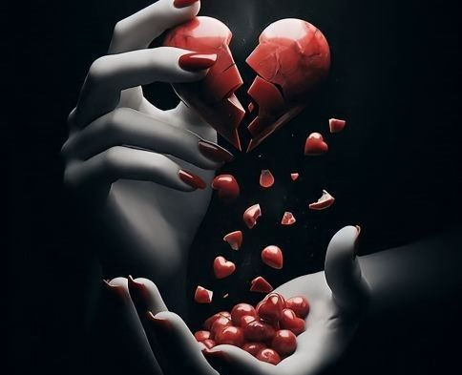
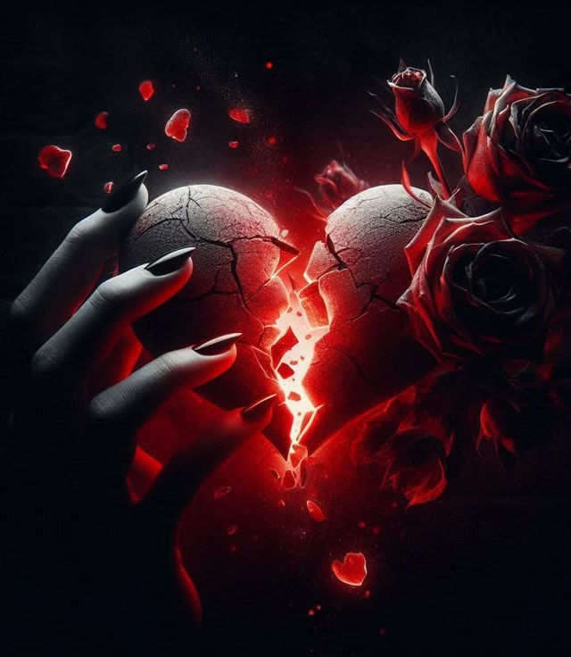
IMPACTO DO PECADO SEXUAL
Efeitos espirituais:
Quebra da comunhão
Cegueira espiritual
Sentimento de culpa
A pornografia é responsável por 56% dos divórcios nos EUA (Barna Group, 2023).

Slide 20
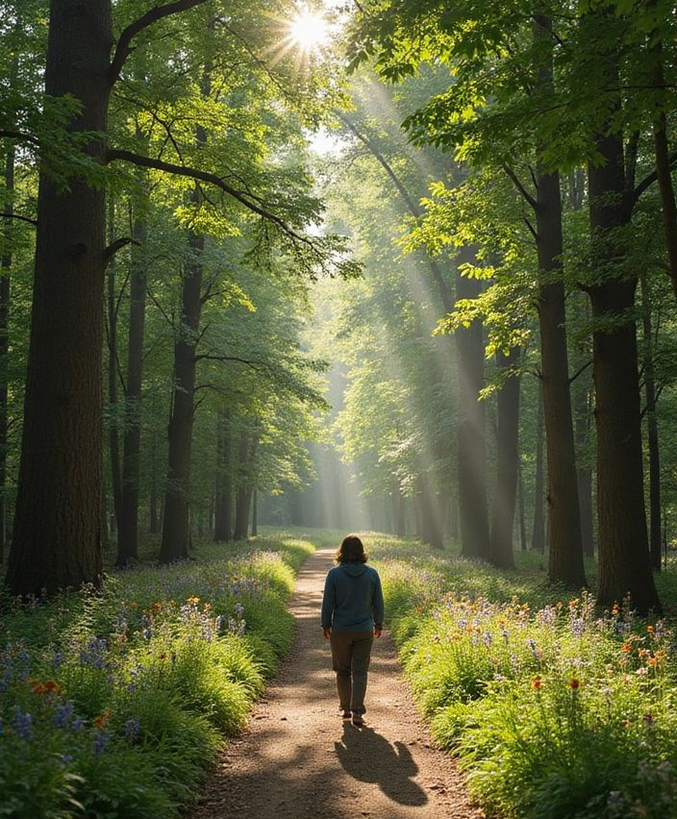
SAÚDE E CORPO
O Espírito habita também em corpos saudáveis.
Cuidados físicos são espirituais.
O descanso é mandamento (Mc 6.31).

Slide 21
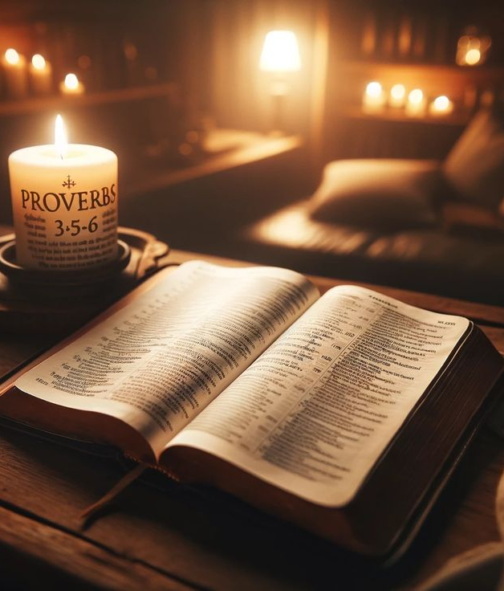
DISCIPLINAS ESPIRITUAIS
“Apresenteis o vosso corpo em sacrifício vivo.” (Rm 12.1)
Jejum
Oração
Estudo da Palavra

Slide 22
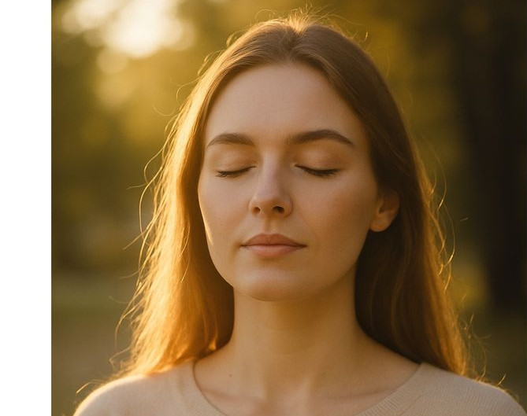
DISCIPLINAS CORPORAIS
Alimentação equilibrada
Descanso emocional e físico
Cuidados preventivos
“Cuidar do corpo é adorar com coerência.”

Slide 23
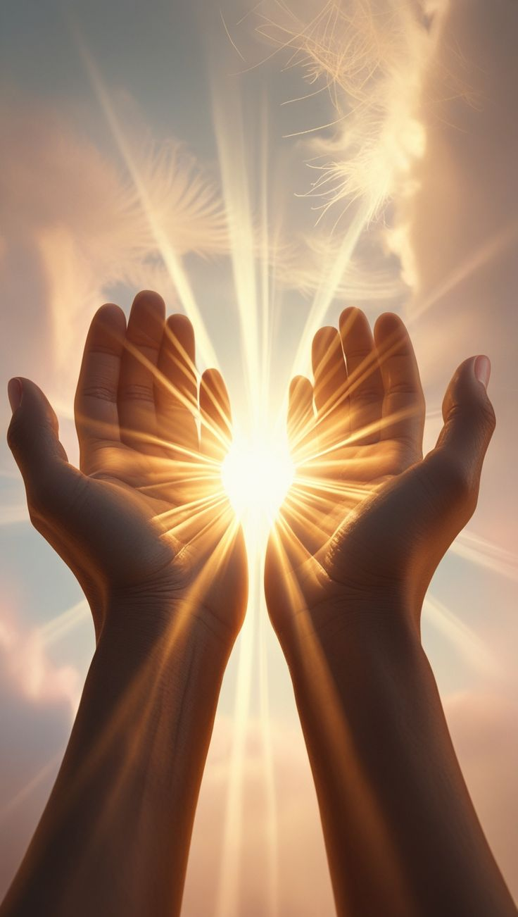
CORPO: INSTRUMENTO DE JUSTIÇA
“Nem ofereçais o corpo ao pecado, mas à justiça.” (Rm 6.12-13)
Santo
Agradável
Separado

Slide 24
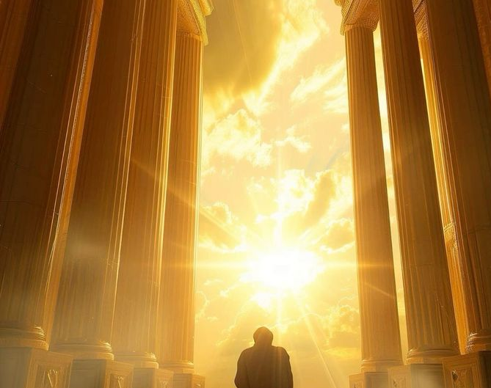
CONCLUSÃO
O corpo é o templo da glória de Deus.
O Espírito Santo habita em nós.
Devemos glorificar a Deus em tudo o que somos.
Rm 8.18; 1 Co 6.19-20

